Slide 1
Comité de Inversiones
Sesión Número 039
Octubre 2017

Slide 2
Orden del día
Comité de Inversiones
Sesión número 039
Octubre 2017
Resumen
Informe y estrategia del FANVIT
Propuesta de ratificación de inversión CKD Ainda
Informe sobre límites de contrapartes, emisoras y ETF´s
Informe de la estrategia de cobertura cambiaria FANVIT
Informe sobre el entorno económico
Informe y estrategia del FINVIT

Slide 3
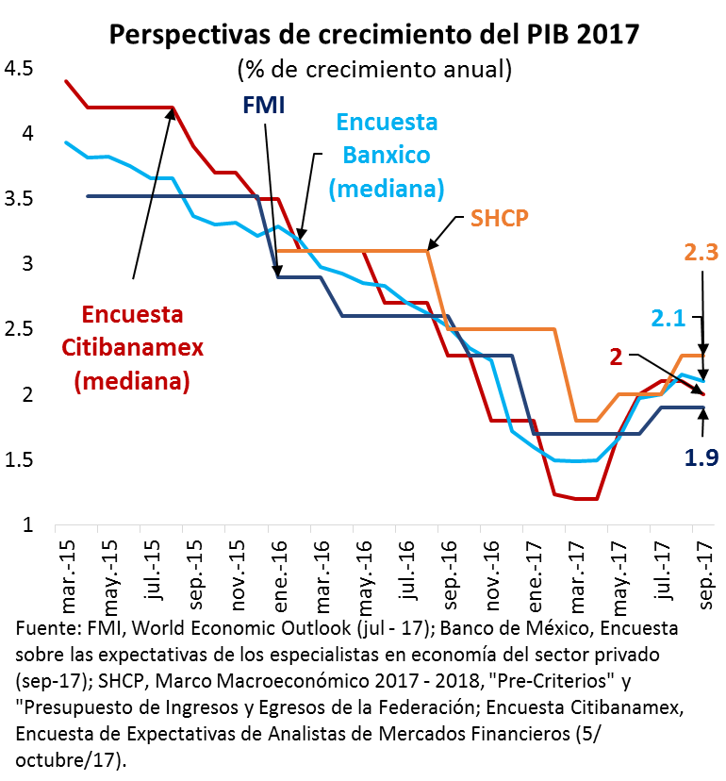
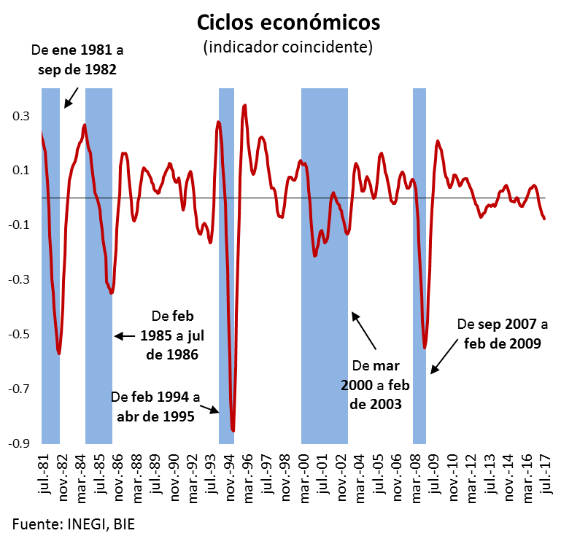
Perspectivas Macroeconómicas 2017-2018
Se mantienen las revisiones al alza en las previsiones de crecimiento de la economía mexicana para el 2017 y 2018.
3

Slide 4
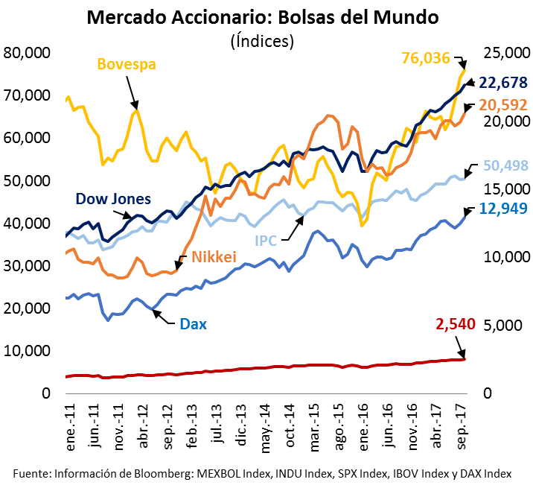
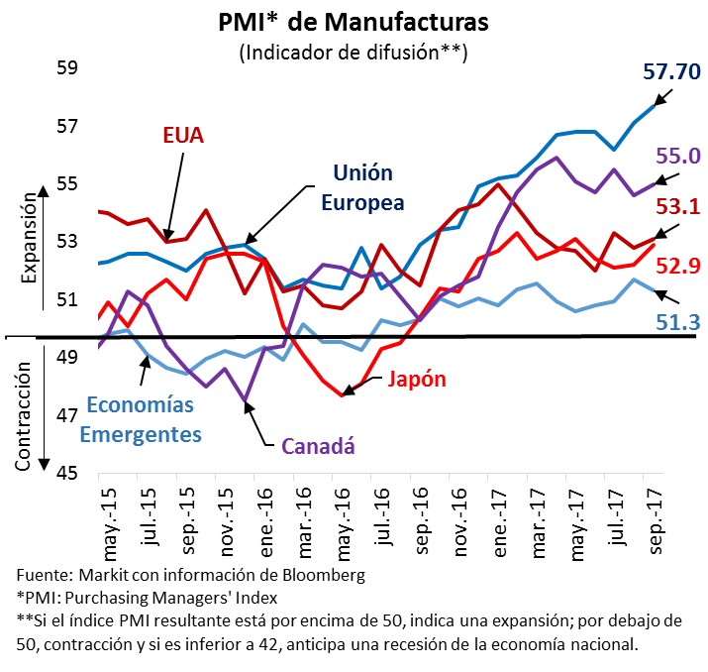
Se mantiene la dinámica en la actividad económica mundial
Continúa la baja volatilidad e incertidumbre en los mercados internacionales.
En los primeros nueve meses de este año se ha mantenido un crecimiento económico modesto pero sostenido en la Unión Europea, Japón y Canadá
Estados Unidos está mostrando signos de mayor crecimiento desde el segundo trimestre y aumenta la probabilidad de una mayor tasa de la FED en diciembre.
4

Slide 5
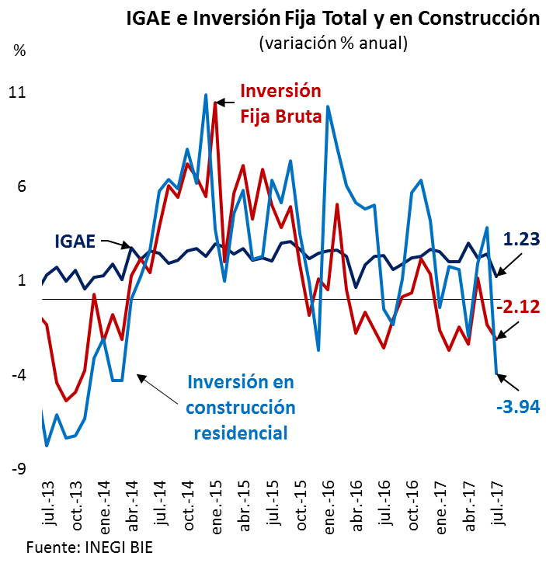
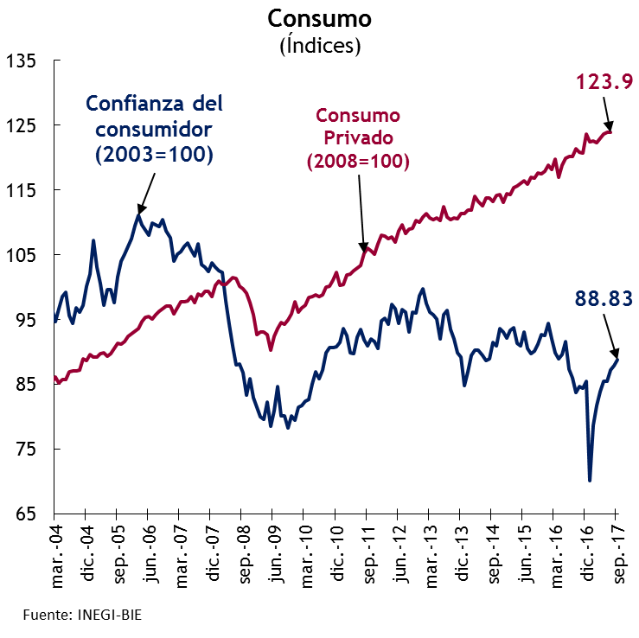
Economía mexicana
Continúan los signos de desaceleración en el consumo privado, aunque sigue siendo un motor de la actividad económica
Y la inversión fija bruta en capital se mantiene débil.
5

Slide 6
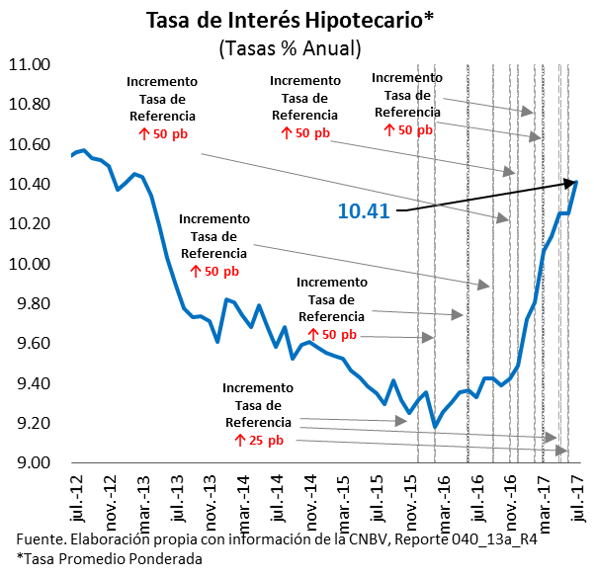
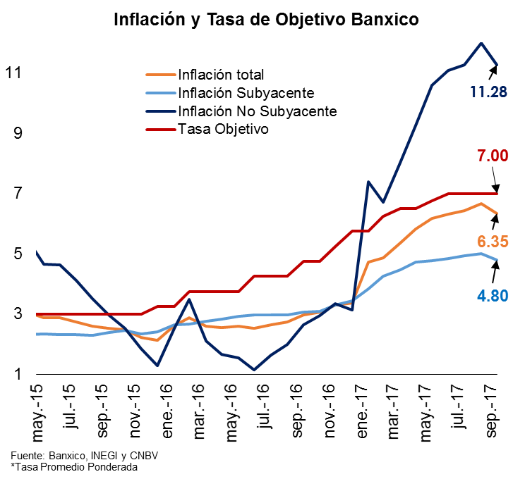
Precios y tasas de interés
La inflación se ha mantenido a niveles altos (6.35% durante septiembre) aunque ya con una tendencia descendente.
El peso se ha debilitado superando los 18.50 pesos por dólar. Esto se explica por la incertidumbre en las negociaciones del TLCAN y por el posible aumento de tasas de la FED.
6

Slide 7
El mercado descuenta 2 bajas de tasa por parte de Banxico, ambas en 2018: en febrero y en noviembre
Esto mismo ocurre con los analistas, que anticipan el primer recorte después de las elecciones del próximo año.
En los meses previos se proyectaban 3 disminuciones en la tasa de referencia.
7
Fuente: MFGI con datos de Bloomberg

Slide 8
En el último mes, se han dado subidas de tasas en EUA y México ante expectativas de mayor crecimiento
La posición de la FED de subir tasas y retirar estímulos cuantitativos ha comenzado a ejercer presión en tasas de mayor plazo.
Descensos de tasas de largo plazo
8
Fuente: Bloomberg

Slide 9
Pese al aumento de tasas, no se percibe un aumento sustancial en el riesgo de crédito de México
El apuntalamiento de las finanzas públicas, aunado a una tendencia de baja de la inflación, amortiguan los efectos externos sobre las tasas de interés.
9
Fuente: Bloomberg

Slide 10
Comité de Inversiones
Sesión Número 039
Octubre 2017

